Slide 1


Audizione informale Ddl C. 2753: conversione in legge del Dl n. 200/2025, recante disposizioni urgenti in materia di termini normativi
Commissioni riunite
I Affari costituzionali,
della Presidenza del Consiglio e Interni
V Bilancio, Tesoro e Programmazione Roma, 19 gennaio 2026
Nino Cartabellotta
Presidente Fondazione GIMBE

Slide 2
Disclosure
La Fondazione GIMBE realizza attività di formazione e consulenza su alcuni temi trattati nella presente audizione.
Le valutazioni contenute nella presente audizione sono espresse in assenza di alcun conflitto di interesse di categoria.
Singoli parlamentari e gruppi parlamentari, oltre che soggetti terzi, non hanno influenzato in alcun modo le valutazioni esposte nella presente audizione

Slide 3

Outline
Premessa
Sentenza 192/2024
LEA ≠ LEP
Conclusioni

Slide 4
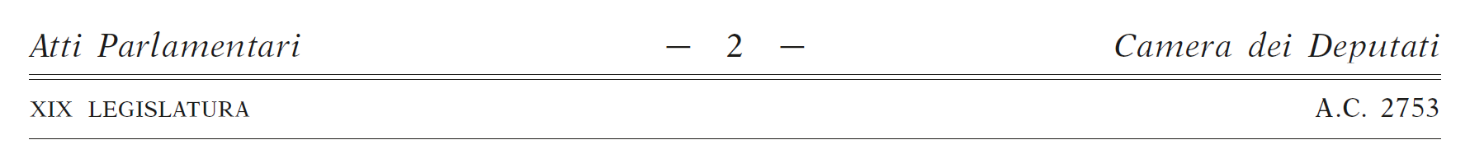
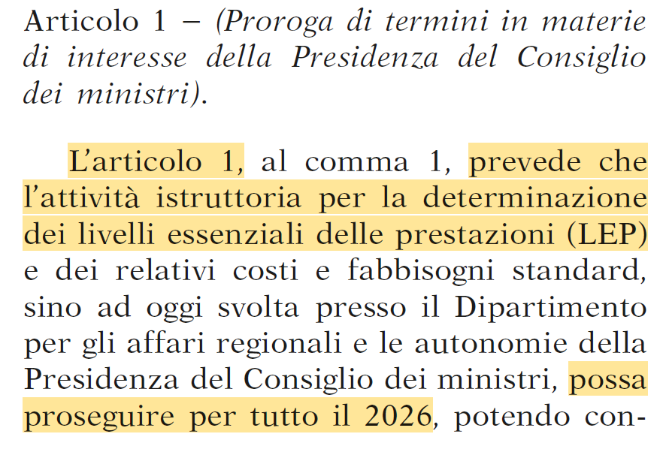

Slide 5
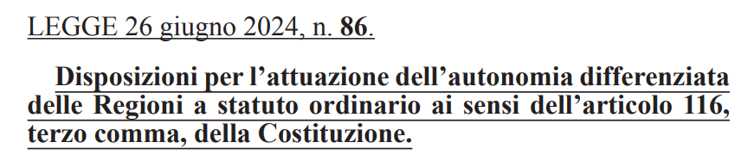

Slide 6
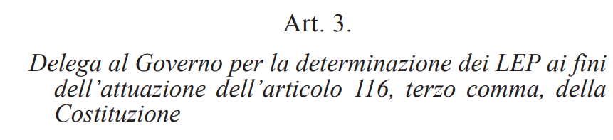
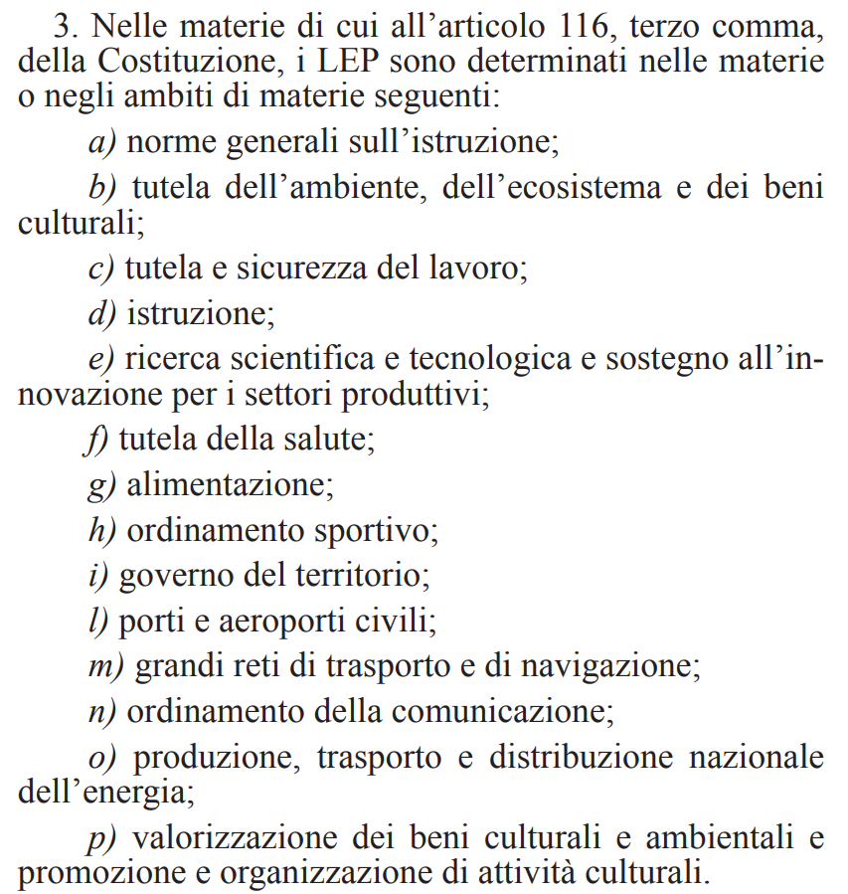

Slide 7
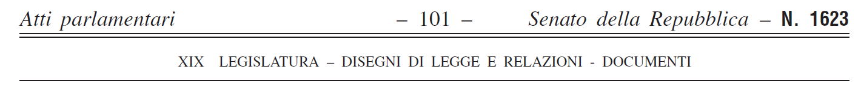
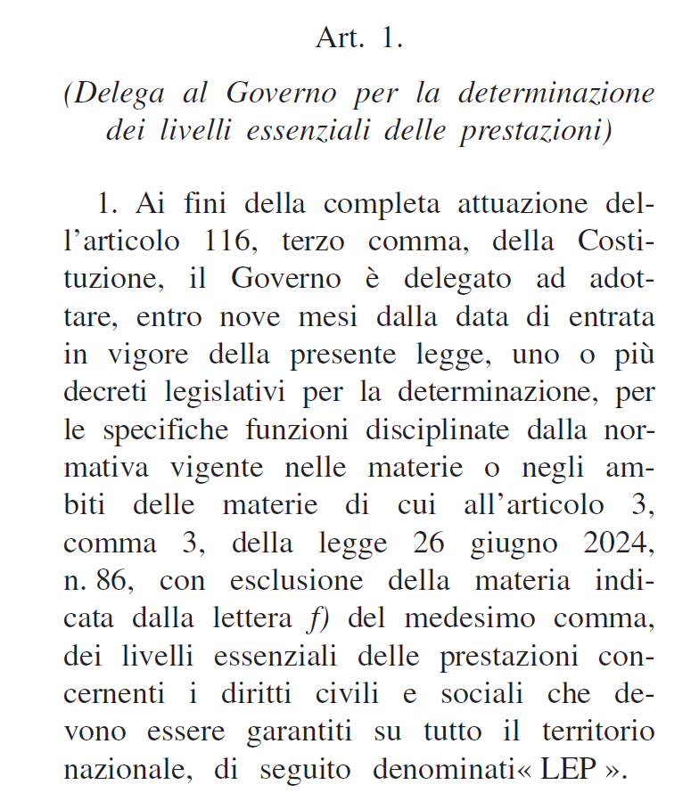

Slide 8
Il solo ambito in cui i livelli essenziali sono stati definiti in modo organico è quello sanitario, in cui si configurano i livelli essenziali di assistenza (LEA), non espressamente definiti come LEP dal legislatore, ma riconosciuti tali dalla Corte Costituzionale (cfr. sentenza n. 192 del 2024)

Slide 9
L’articolo 1 […] delega il Governo ad adottare uno o più decreti legislativi per la determinazione dei LEP
Viene esclusa dal perimetro della delega la materia “tutela della salute”, per la quale, in coerenza con la sentenza della Corte, il comma 5 dell'articolo in commento statuisce direttamente, facendo salvi i livelli essenziali di assistenza (LEA).

Slide 10
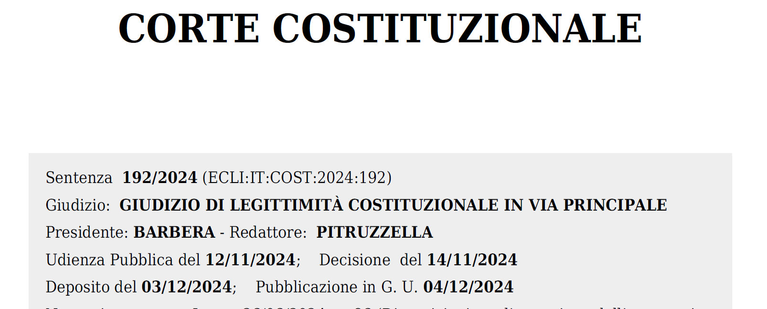

Slide 11
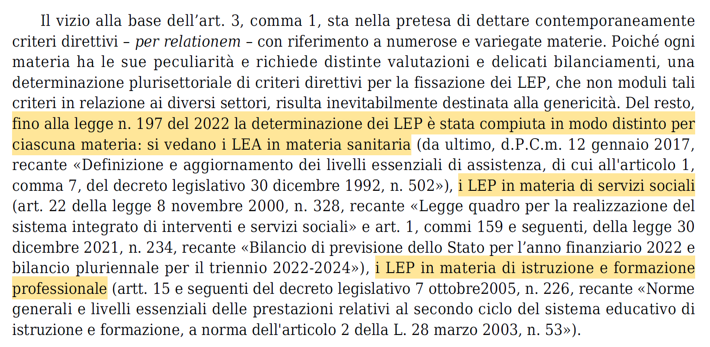

Slide 12
Sentenza 192/2024
La Corte fa un’osservazione storica: fino alla L. 197/2022, i LEP sono sempre stati determinati separatamente per ogni settore.
A riprova di ciò, riporta 3 esempi: i LEA in materia sanitaria, i LEP in materia di servizi sociali, i LEP in materia di istruzione e formazione professionale.
Questo elenco rileva la frammentazione normativa pre-2022, ma non dichiara alcuna equivalenza tra LEP e LEA.

Slide 13
Sentenza 192/2024
La Corte mantiene distinta la terminologia: parla di “LEA in materia sanitaria” e non di “LEP sanitari”. Per gli altri settori usa invece l’espressione “LEP in materia di…”.
Questa scelta lessicale rispecchia la realtà legislativa: in ambito sanitario la nozione operativa è sempre stata quella di LEA, mentre il termine LEP non è utilizzato nella normativa sanitaria.
Infatti, in sanità i LEP sono soddisfatti tramite i LEA, ma non esiste un elenco separato di LEP sanitari.

Slide 14
Sentenza 192/2024
Pertanto, l’interpretazione secondo cui la Consulta avrebbe “asserito che i LEP in sanità corrispondono ai LEA” va oltre il significato del testo.
Infatti, la Corte:
ribadisce un fatto noto: in sanità i livelli essenziali (art.117, c.2, lett. m.) sono stati attuati con lo strumento dei LEA;
riporta una constatazione storica e tecnica, ma non proclama una nuova equazione giuridica che identifica i LEA con i LEP sanitari.

Slide 15
Outline
Premessa
Sentenza 192/2024
LEA ≠ LEP
Conclusioni

Slide 16

Perchè i LEA non possono essere considerati LEP, né dal punto di vista formale né da quello sostanziale?

Slide 17
Motivazione 1
La Corte riportava esempi, non formulava definizioni
Nella sentenza 192/2024 il riferimento ai LEA è di natura esemplificativa e descrittiva, ma non proclama affatto un principio di diritto.
Accanto ai LEP in materia di servizi sociali, di istruzione e formazione professionale, la Corte elenca i LEA sanitari per sottolineare che ogni materia ha avuto il suo percorso distinto.
Interpretare l’esempio della Corte come prova di equivalenza tra LEA e LEP travalica il significato del testo, perché la Consulta non asserisce che i LEP sanitari equivalgono ai LEA

Slide 18
Motivazione 2
Il termine “LEP sanitari” non è utilizzato nei testi normativi
La Corte adotta la terminologia consolidata: LEA per la sanità e LEP per altre materie
Ovvero, formalmente, non esiste un elenco di LEP sanitari.
Di conseguenza non si può sostenere che la Consulta li abbia identificati tout court, visto che continua a chiamarli col loro nome proprio.

Slide 19
Motivazione 3
Conferma dal legislatore
Parlamento e Governo, nell’affrontare la definizione generale dei LEP, hanno escluso la sanità dal novero delle materie da normare ex novo, richiamando i LEA vigenti come standard di riferimento.
Se i LEP sanitari “coincidessero” giuridicamente in senso stretto coi LEA, sarebbe stato possibile includerli e recepire i LEA in un atto sui LEP.
Al contrario si è preferito lasciare intatta la disciplina dei LEA, segno che la sanità viene considerata un ambito già coperto e diverso dagli altri LEP da definire.

Slide 20
Motivazione 4
Diverso ambito di definizione e aggiornamento
I LEA sono definiti e aggiornati con procedura amministrativa (DPCM su proposta del Ministero Salute/MEF, d’intesa con le Regioni), mentre i LEP devono essere fissati con legge o decreto legislativo delegato dallo Stato.
Equiparare LEA e LEP ignora questa differenza di strumento e fonte del diritto perché i LEA:
sono l’attuazione concreta dei LEP nella sanità
non sono stati istituiti con la stessa procedura formale prevista per altri LEP (es. livelli essenziali delle prestazioni sociali definiti per legge).

Slide 21
Motivazione 5
Distinzione concettuale
I LEP costituiscono un vincolo costituzionale: la soglia minima uniforme di prestazioni da garantire per rendere effettivi i diritti fondamentali.
I LEA sono un elenco dettagliato di prestazioni sanitarie, definito dal legislatore che:
tiene conto delle risorse disponibili
viene continuamente aggiornato in relazione ai progressi della scienza

Slide 22
Motivazione 6
Finanziamento: i LEA non dispongono di finanziamento diretto
Il Fabbisogno Sanitario Nazionale viene ripartito alle Regioni in base alla popolazione residente, in parte pesata per età
L’erogazione dei LEA viene valutata tramite il Nuovo Sistema di Garanzia, più uno strumento di political agreement tra Stato e Regioni che uno specchio fedele della qualità dell’assistenza.
Le diseguaglianze regionali nell’erogazione dei LEA sono rilevanti e inaccettabili

Slide 23


Slide 24
Adempimenti LEA secondo il NSG
Anno | Regioni adempienti
 | N° | Del Mezzogiorno
2020 | 11 | Puglia (11ª)
2021 | 14 | Abruzzo (12ª), Puglia (13ª), Basilicata (14ª)
2022 | 13 | Puglia (11ª), Basilicata (13ª)
2023 | 13 | Puglia (10°), Campania (13°), Sardegna (16°)

Slide 25
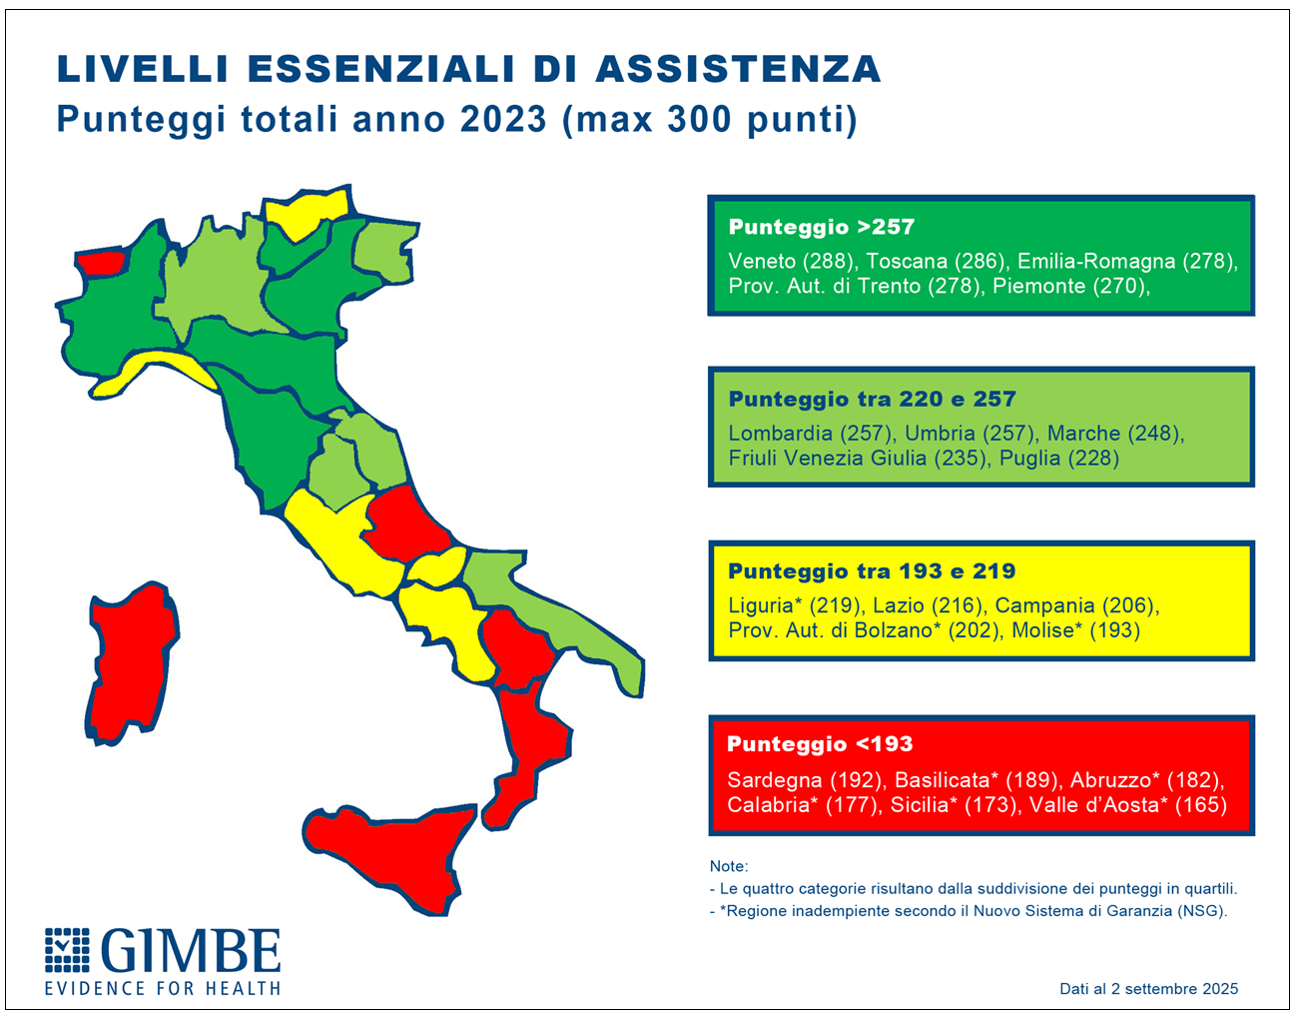

Slide 26
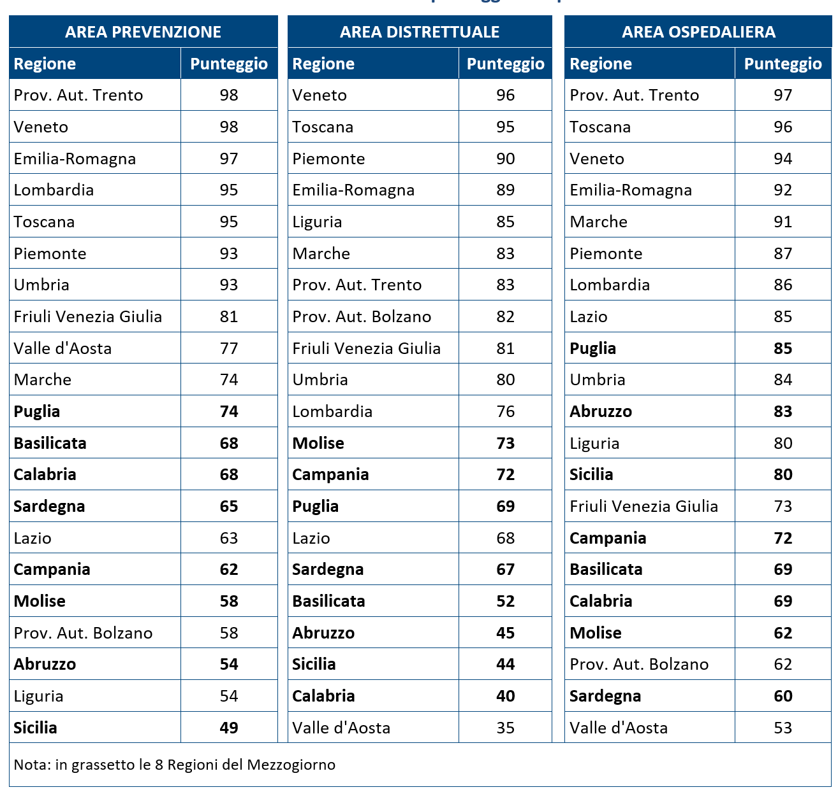

Slide 27
Motivazione 6
Finanziamento: i LEA non dispongono di finanziamento diretto
Se LEA = LEP le risorse dovrebbero essere assegnate in base ai costi reali necessari a garantire i LEA in modo uniforme, non attraverso la ripartizione del FSN in base alla popolazione residente.
Nell’impossibilità di quantificare in tempi brevi il costo reale (di gran lunga superiore al FSN) per garantire in tutto il territorio nazionale i LEP sanitari, la loro equiparazione ai LEA renderebbe giuridicamente accettabili le attuali diseguaglianze regionali

Slide 28
Outline
Premessa
Sentenza 192/2024
LEA ≠ LEP
Conclusioni

Slide 29

Audizione informale Esame dell’Atto S.1623, recante Delega al Governo per la determinazione dei livelli essenziali delle prestazioni
1ª Commissione Affari Costituzionali
Roma, 14 gennaio 2026
Nino Cartabellotta
Presidente Fondazione GIMBE

Slide 30
La Fondazione GIMBE ritiene inaccettabile escludere dal perimetro della delega la materia “tutela della salute” e richiede pertanto di definire, analogamente alle altre materie, i LEP sanitari.
14 gennaio 2026

